Slide 1
Naravoslovje in tehnika
Materinski dan

Slide 2
izdelek
Danes je materinski dan.
Naredi mami vrtnico ali več, povabi k delu tudi tata, brata, sestro, skupaj naredite pomladno dekoracijo.
Imejte se lepo ob druženju in ustvarjanju.

Slide 3
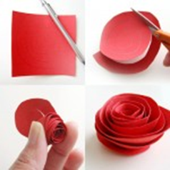
vrtnica

Slide 4
Na posnetku si poglej postopek izdelave.
Super enostavne vrtnice iz katerih lahko ustvarimo različne dekoracije ali pa ustvarimo ličen šopek.
https://www.youtube.com/watch?v=SeN9_K1xrWQ
1. Nariši spiralo na papir (10cm x 10 cm)
2. Izreži spiralo po liniji
3. Zvij papir (začni na zunanji strani spirale proti notranji in zavijaj dokler ne prideš do konca).

Slide 5
pesem
Mami napiši na list papirja pesem.
Tone Pavček: Mama je ena sama
Mama je ena sama, prva radost je mama, prvi spev nina-nana, prva beseda: mama!
Dajmo vse rože mami, dajmo vsa sonca mami, pesem, ki v nas se drami, dajmo, zapojmo mami:
naj ne ostane brez mame nihče na širnem svetu, naj žive naše mame, mame – najlepše na svetu!

Slide 6
Papir zvij v rolico in jo zaveži z lepim trakcem. Podari ji še šopek vrtnic, ki si jih izdelal.
Močno jo stisni in ji povej, da jo imaš neskončno rad.
Lahko ji spečeš tudi palačinke, da jo malo pocartaš, zelo jih bo vesela.
Sploh pa je ne jezit danes, ko praznuje. ☺
Pa lep dan imejte vsi skupaj.

